Slide 1
แหล่งการเรียนรู้พิพิธภัณฑ์

Slide 2
แหล่งการเรียนรู้พิพิธภัณฑ์
“พิพิธภัณฑ์” ในความรับรู้ของคนทั่วไปอาจจะหมายถึง สถานที่ซึ่งจัดแสดงสิ่งของต่าง ๆ เพื่อให้ความรู้และความเพลิดเพลินแก่ผู้เข้าชม แต่อย่างไรก็ตาม ในทางพิพิธภัณฑวิทยาที่ยอมรับกันในปัจจุบันแล้ว “พิพิธภัณฑ์” มีความหมายกว้างขวางมากกว่าสถานที่และการจัดแสดง แต่เทียบเท่าได้กับคำว่า “แหล่งเรียนรู้” เลยทีเดียว
สภาการพิพิธภัณฑสถานระหว่างชาติ (International Council of Museum) หรือICOM ได้ให้คำจัดของคำว่า“พิพิธภัณฑ์”ไว้ดังนี้
“พิพิธภัณฑ์ เป็นองค์กรที่ไม่แสวงหาผลกำไรที่เปิดเป็นสถานที่สาธารณะ และเป็นสถาบันถาวรที่ให้บริการแก่สังคมและมีส่วนในการพัฒนาสังคม มีหน้าที่รวบรวม สงวนรักษา ค้นคว้าวิจัย เผยแพร่ความรู้ และจัดแสดง วัตถุอันเป็นหลักฐานที่เกี่ยวข้องกับมนุษย์และสิ่งแวดล้อมของมนุษย์ ทั้งนี้เพื่อจุดประสงค์ทางการค้นคว้า การศึกษา และ ความเพลิดเพลินใจ”

Slide 3
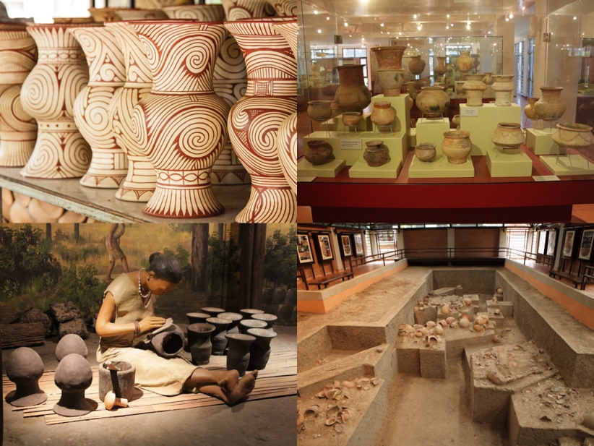
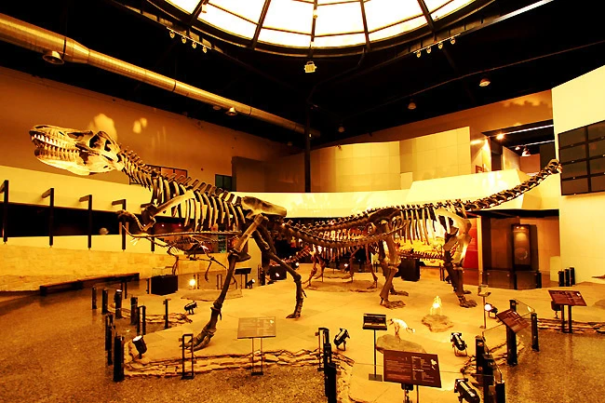
แหล่งการเรียนรู้พิพิธภัณฑ์
หน้าที่หลัก ของพิพิธภัณฑ์มี5 ประการ คือ
1. รวบรวม
2. สงวนรักษา
3. ค้นคว้าวิจัย
4. เผยแพร่ความรู้
5. จัดแสดงวัตถุ

Slide 4
แหล่งการเรียนรู้พิพิธภัณฑ์
“พิพิธภัณฑ์”
ถ้าพิจารณาถึงความหมายตามรูปศัพท์แล้ว “พิพิธภัณฑ์” มิได้มีความหมายเดียวกันกับคำว่า “มิวเซียม” แต่ปัจจุบันนี้ เป็นที่ยอมรับกันโดยทั่วไปแล้วว่า “มิวเซียม” คือ “พิพิธภัณฑ์” และ “พิพิธภัณฑ์” คือ “มิวเซียม” ประกอบกับนิยามของ ICOM จึงทำให้กรอบแนวคิดในการนิยามความหมายให้กับคำว่า “พิพิธภัณฑ์” เปลี่ยนแปลงไปจากยุคแรก ๆ ที่เริ่มปรากฏคำนี้เป็นอย่างมาก
“พิพิธภัณฑ์” ตามรูปศัพท์แปลว่า “สิ่งของนานาชนิด” คำนี้เป็นการสมาสกันระหว่างคำว่า “พิพิธ” ซึ่งแปลว่า นานาชนิด กับคำว่า“ภัณฑ์” ซึ่งแปลว่าสิ่งของ รากศัพท์ของ ”พิพิธภัณฑ์” มาจากภาษาบาลีคือ คำว่า “วิวิธ” กับคำว่า “ภณฺฑ” รวมกันเป็น “วิวิธภณฺฑ” แปลว่า สิ่งของนานาชนิด

Slide 5
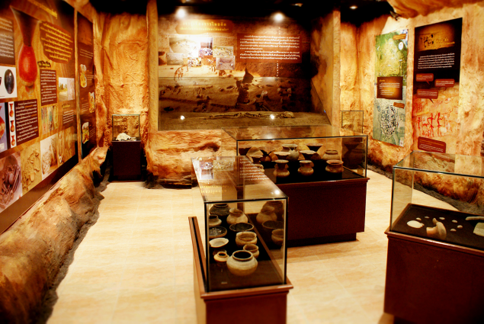
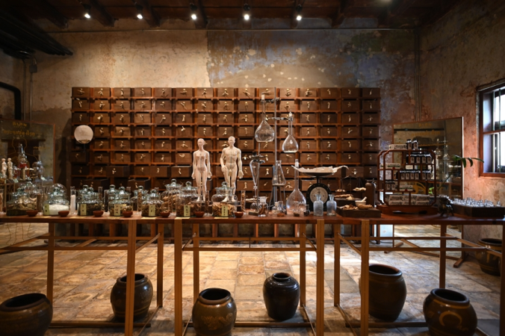
แหล่งการเรียนรู้พิพิธภัณฑ์
การจัดแบ่งประเภทของพิพิธภัณฑ์
ปัจจุบันเกิดพิพิธภัณฑ์ขึ้นมากมาย และมีเกือบทุกประเภท นักวิชาการบางท่านได้กำหนดประเภทของพิพิธภัณฑ์แบ่งกว้างๆ เพียง 2 ประเภทคือ
1. พิพิธภัณฑ์ประเภทวัฒนธรรม (Cultural Museum) คือ พิพิธภัณฑ์ที่จัดแสดงเรื่องทางวัฒนธรรมของมนุษย์ทั้งหมด
2. พิพิธภัณฑ์ประเภทวิทยาศาสตร์ (Science Museum) คือพิพิธภัณฑ์ที่จัดแสดงเรื่องราวเกี่ยวข้องกับทางด้านวิทยาศาสตร์ทั้งหมด หรือเกี่ยวข้องกับสาขาวิทยาศาสตร์

Slide 6
แหล่งการเรียนรู้พิพิธภัณฑ์
บทบาทของพิพิธภัณฑ์กับการศึกษา
การศึกษาเป็นการพัฒนาคนในทุกๆ ด้าน ไม่เฉพาะเพียงให้ความรู้เท่านั้น ดังนั้นการศึกษาจึงไม่ได้อยู่เพียงที่นักเรียนแต่อยู่ที่สิ่งแวดล้อมทุกแห่ง และพิพิธภัณฑสถานก็เป็นสถานที่ที่สำคัญยิ่งแห่งหนึ่ง ซึ่งจะเป็นสถานที่ที่สามารถพัฒนาในเรื่องความคิด ความเข้าใจ คุณค่า ทัศนคติได้อย่างกว้างขวาง
พิพิธภัณฑสถานเป็นสถานที่จัดแสดงวัตถุในแขนงวิชาต่างๆ และปัจจุบันพิพิธภัณฑสถานก็ได้เปลี่ยนแปลงไปตามความต้องการทางสังคม
วัตถุประสงค์ของการศึกษาในพิพิธภัณฑสถาน คือ ให้ความรู้โดยอาศัยหลักฐานข้อเท็จจริงต่างๆ ให้ความคิดความอยากรู้อยากเห็น สร้างแรงจูงใจสร้างความประทับใจให้เห็นคุณค่า สร้างทัศนคติที่ดีและถูกต้องแก่ผู้ชม

